Slide 1
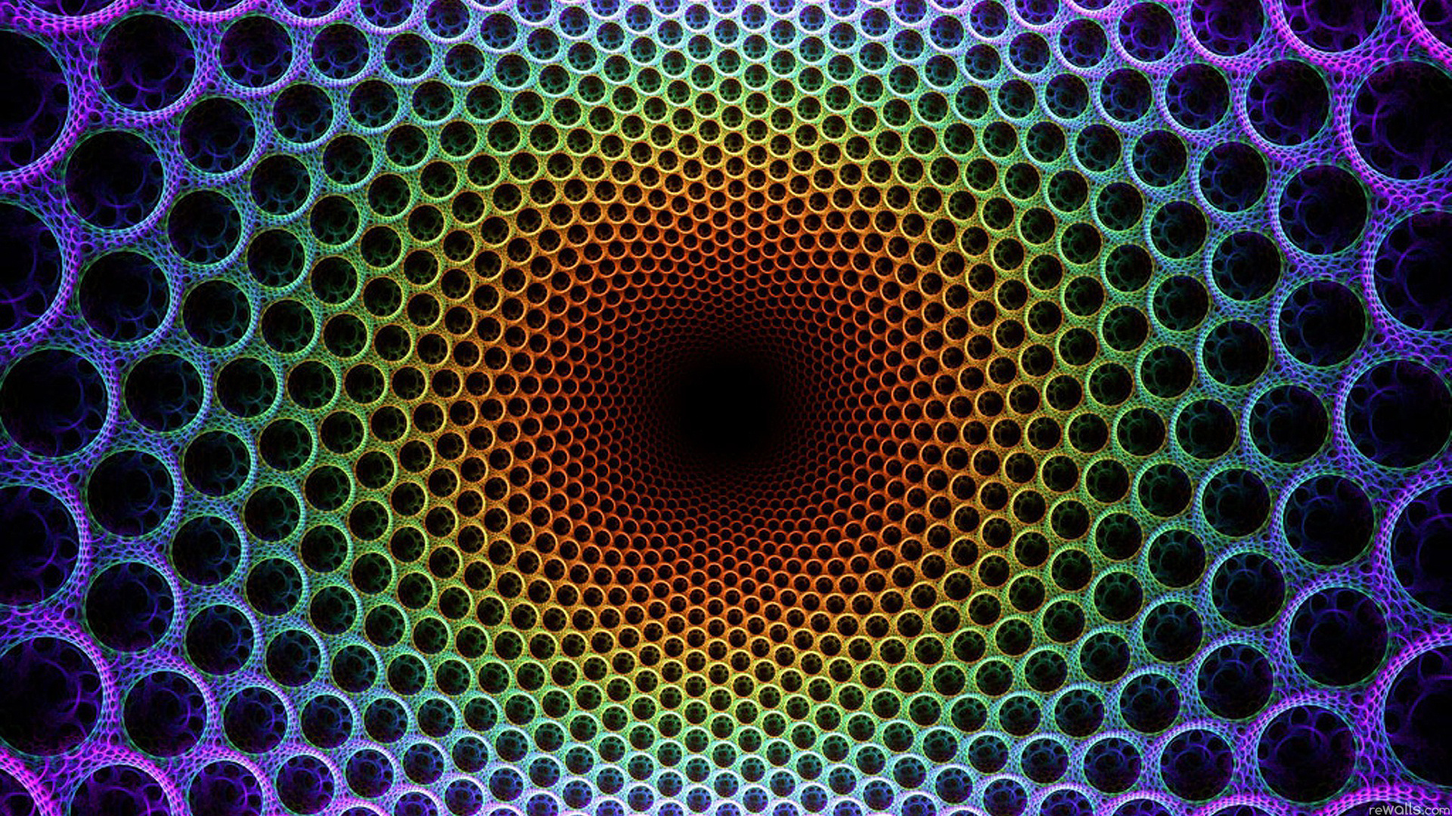
Наркотики
та їх вплив на організм людини
Виконала
Учениця 11-А класу
ХЗОШ №168
Бєлікова Юлія

Slide 2
Нарко́тик (від грец. narkoticos — той, що призводить до заціпеніння, одурманюючий) — дуже різні по відношенню до обміну речовин субстанції природних чи штучних речовин, здатні викликати і фізичну залежність, внаслідок заміщення однієї з речовин-учасників природного метаболізму, і — психічну. Впливаючи на нервові центри головного мозку, наркотик може створювати підняття настрою, чи надмірну сонливість, хворобливу, незвичайну веселість — ейфорію, а іноді й порушення свідомості. У патологічних випадках цей стан може бути цілком нереалістичним, викликати манію величі та невразливості.

Slide 3
До наркотичних препаратів відносяться:
найнебезпечніші: героїн, морфій, опіум і інші наркотики; амфетаміни типу метедріна та метамфетаміна що вводяться як ін'єкція;
менш небезпечні наркотики: кодеїн; стимулятори амфетамінового типу: бензедрин і барбітурати;
найменш небезпечні: канабіс; препарати амфетамінового типу пониженої активності, ЛСД.
Синтезовані препарати, наприклад екстезі, зазвичай є модифікаціями молекули амфетаміна, змінюваної, щоб обійти закон, а також для отримання додаткових ефектів, і можуть бути в багато разів сильнішими і небезпечними. Крек, форма кокаїну, був створений виробниками наркотиків на початку 1980-х.

Slide 4
Героїн

Slide 5
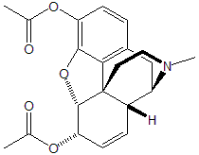
Героїн (діацетилморфін, діаморфін) — сильнодіючий синтетичний наркотик, похідна морфіну, знеболюючий засіб, пригнічує центральну нервову систему. Білий (або з домішками — світлий сірувато-коричневий) порошок у вигляді дрібних кристаликів з неприємним запахом. Переважно гіркий на смак. .
Отримують з морфіну за допомогою обробки оцетовим ангідридом або хлорангідридом оцтової кислоти. Із 10 кг опія отримують 1 кг героїна
C21H23NO5
Героїн викликає відчуття блаженства, яке незабаром змінюється на почуття задоволення, захищеності. Але виявилося, що фізична залежність від цього препарату в 91 % осіб, які почали його вживати, виникає менш ніж через три тижні. Героїн швидко руйнує мозок і нервову систему, людина миттєво деградує. Смерть від передозування героїну може наставати вже через рік — півтора після першого прийому.

Slide 6
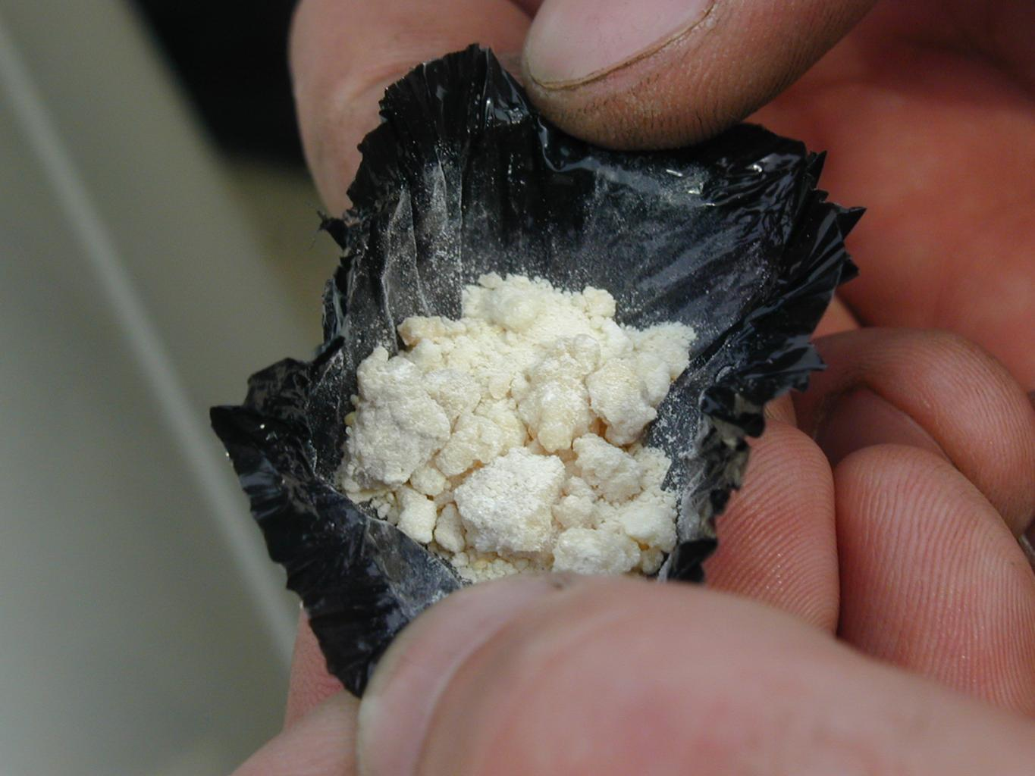
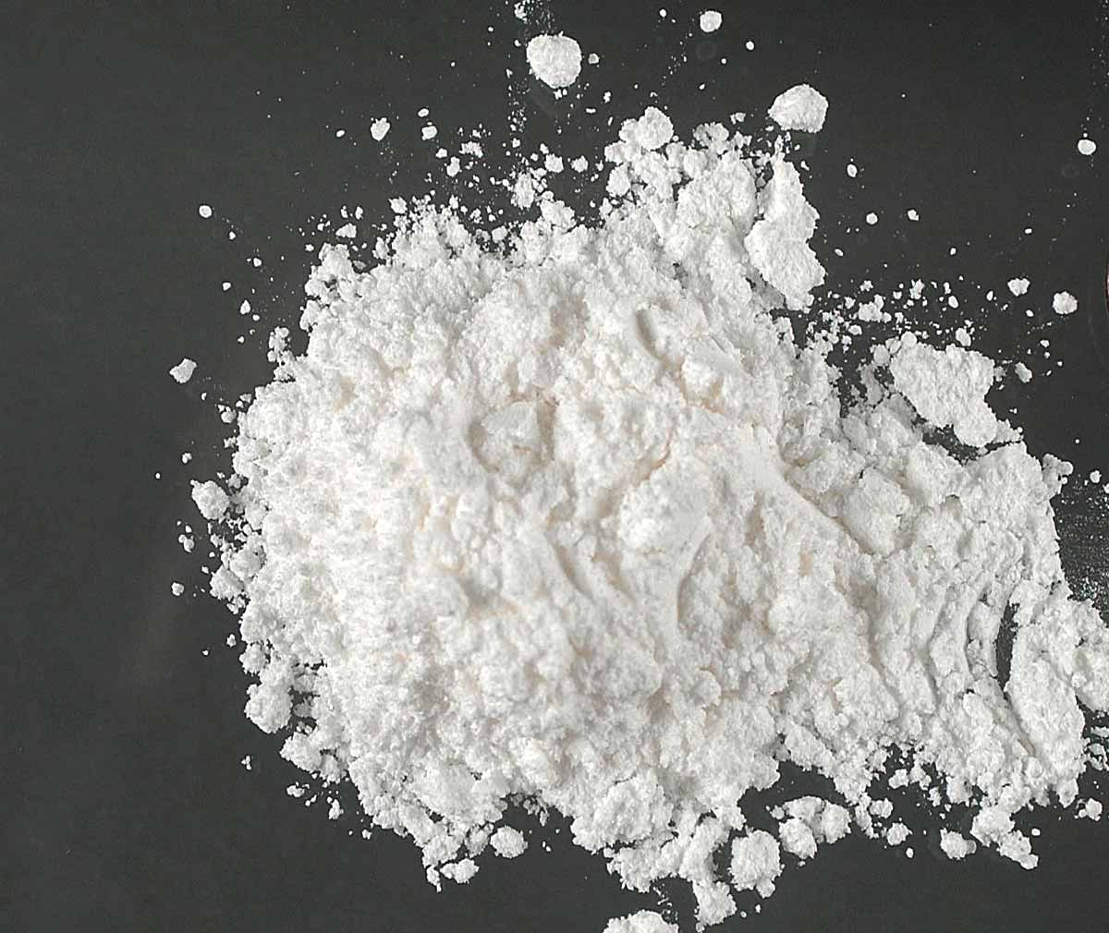
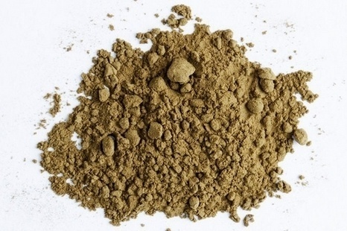
Героїн входить в трійку, поряд з кокаїном та екстазі, найпопулярніших наркотиків серед української молоді

Slide 7
Кокаїн

Slide 8
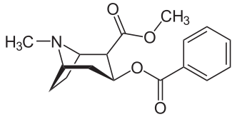
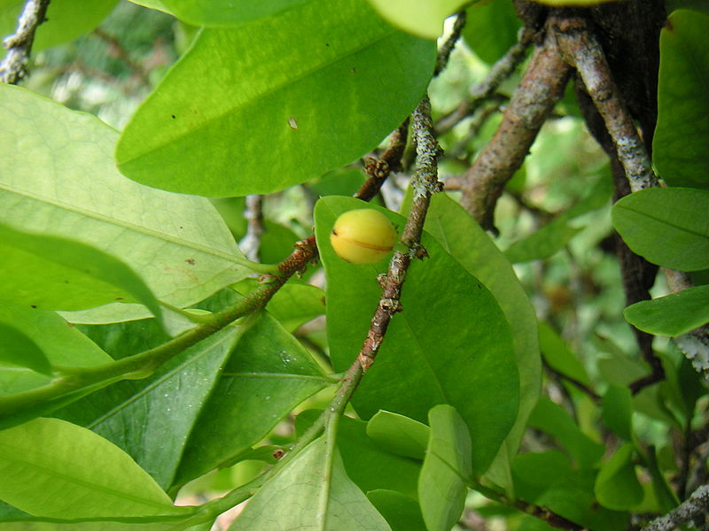
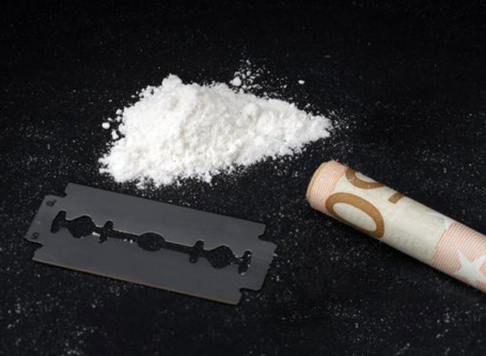
Кокаїн - метиловий складний ефір бензоілекгоніна, алкалоїд тропанового ряду, володіє місцевоанастезуючою і психостимулюючою дією
центральні ефекти
Емоційний підйом, ейфорія; Відчуття припливу енергії;
Посилення розумової активності;
Зниження потреби у сні (подовження періоду неспання);
Зниження апетиту;
Підвищення фізичної витривалості.
C17H21NO4

Slide 9
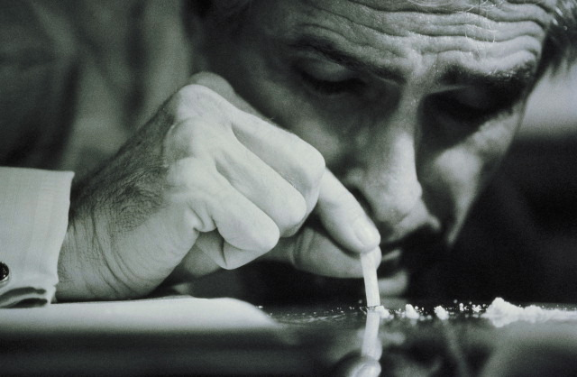
При тривалому вживанні
Порушення сну , безсоння ;
Головний біль ;
нудота ;
Швидка втомлюваність , зниження пам'яті , уваги;
Нежить , часті носові кровотечі , можливий некроз носової перегородки;
Нав'язливі руху ( конвульсивні рухи пальцями рук) ;
Дратівливість , агресивна поведінка ;
Тремор , підвищена судомна готовність , можливі судомні напади ;
депресія ;
Психози , параноїдальні або маячні ідеї ;
Галюцинації : тактильні , зорові , звукові. Найбільш характерно при галюцинаціях почуття дрібних комах під шкірою. У зв'язку з цим на шкірі можуть бути розчухи і порізи , зроблені в спробі витягти їх ;
Порушення функції зовнішнього дихання;
Церебральний інсульт ;
Аритмія , стенокардія , інфаркт міокарда ;
Схильність до суїциду

Slide 10
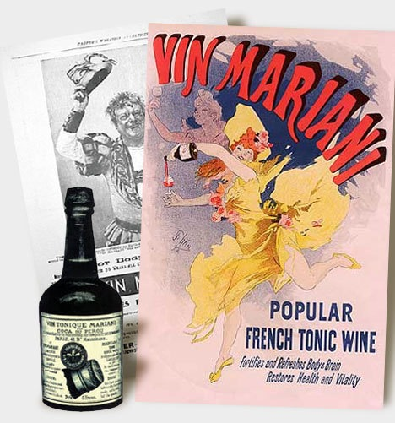
«Вино Маріані » створено (патент з 1863 ) французьким хіміком корсиканського походження Анджело Маріані ( 1832-1914 ) на основі вин Бордо з додаванням екстракту листя коки. З 1870 став широко продаватися у Франції та інших країнах Європи й обох Америк . На унцію напою доводилося 6 мг кокаїну , а при експорті навіть 7,2 мг ( відповідно 20 і 25 мг на 100 г). Відповідно до рекомендації Маріані треба було щодня випивати три келихи , в яких містилося близько ста міліграмів чистого кокаїну.
Напій швидко завоював популярність. Про « Віне Маріані » відгукувалися тільки в найвищих ступенях такі люди , як Олександр Дюма і Анатоль Франс , Конан Дойль і Р. Л. Стівенсон , Генрік Ібсен і Жюль Верн , головний рабин Франції та королева Вікторія , а також два римських папи : Пій Х і Лев ХIII
Лев XIII носив із собою фляжку з « Вином Маріані » і нагородив Анджело Маріані золотою медаллю Ватикану.
Вино Маріані повсюдно заборонили до продажу в роки Першої світової війни

Slide 11
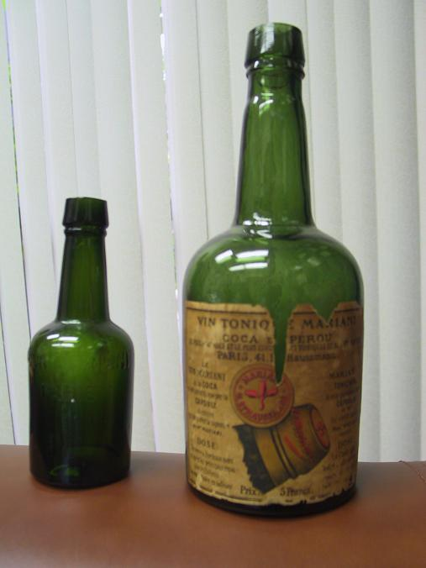
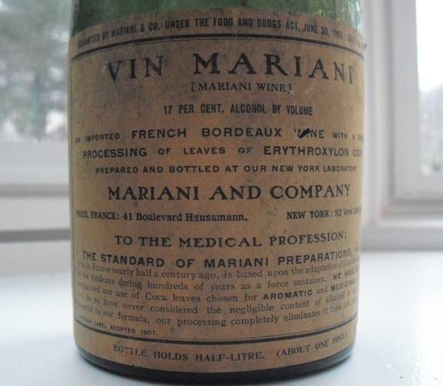
Летальна доза - 1,2 г, залежно від індивідуальних особливостей організму знижується до 20 мг.

Slide 12
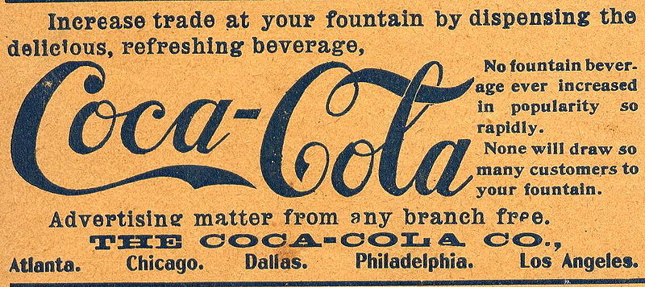
У 1885 році на ринок надійшло винахід Джона Пембертона, газований напій Кока-Кола, що містив кокаїн. До складу цього напою входили листя коки і горіхи кола, чим і було обумовлено назва напою. У 1906 році після прийняття в США федерального закону «Про чистоту їжі і ліків» (англ.), з напою кокаїн був повністю виведений; як стимулюючого інгредієнта був залишений лише кофеїн

Slide 13
MDMA
(екстазі)

Slide 14

Метілендіоксиметамфетамін, MDMA-напівсинтетичне психоактивну з'єднання амфетамінового ряду, що відноситься до групи фенілетиламін, широко відоме під сленговим ім'ям «екстазі»
MDMA має унікальну психоактивну характеристику зважаючи на свою здатність викликати почуття ейфорії, інтимної близькості й довіри по відношенню до інших людей, а також знижувати почуття страху та занепокоєння.
C11H15NO2
Вплив MDMA на організм передбачувано і має певні фази , залежачи при цьому від дози , емоційного і фізичного стану людини. Зазвичай перші ефекти проявляються протягом 30-60 хвилин після споживання , досягаючи піку через 75-120 хвилин, потім слідує фаза плато , яка триває приблизно 3,5 години. У період дії MDMA підвищується самовпевненість , настрій , присутнє почуття тривоги , недовірливість , екстравертірованность , стан приголомшеності , підвищена чутливість ( зору , слуху, дотику ) і емоційне збудження . Деякі користувачі можуть випробовувати порушення сприйняття та / або розлади самосприйняття , зміни сприйняття часу і простору , манії , збої в мисленні , страхи втратити контроль над тілом і розумом , галюцинації і псевдогаллюцинации , синестезію , зміни в сприйнятті , загострюється пам'ять та / або уяву.
психологічні
Зняття заборон ; Швидке позбавлення від психологічних проблем , незважаючи на те , що ці проблеми можуть складатися протягом усього життя ( наприклад , відомі випадки позбавлення від заїкання за один сеанс , позбавлення від почуття провини , пов'язаного з втратою близьких і т. д.);
Підвищена потреба в любові ;
Підвищено почуття близькості з іншими людьми ;
Підвищене почуття співпереживання і співчуття з іншими

Slide 15
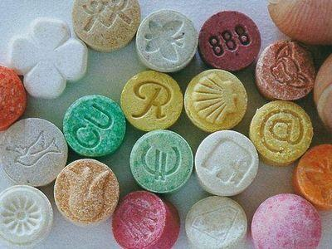
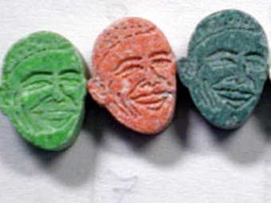
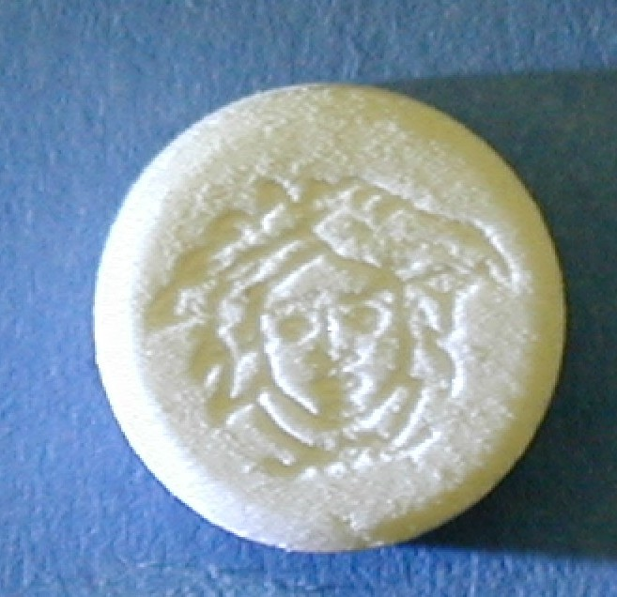
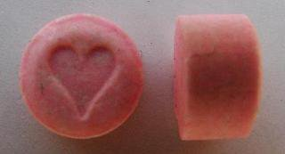

Slide 16
Амфетамін

Slide 17
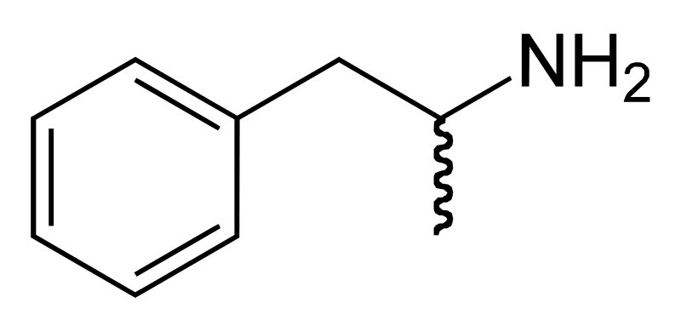
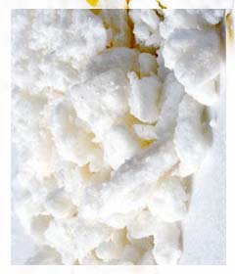
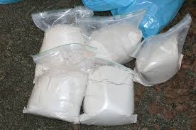
Амфетамін (фенамін) (скорочення від Альфа-метилфенетиламін) — психоактивна речовина, стимулятор центральної нервової системи, є аналогом гормонів адреналіну та норадреналіну.
Бензендрин був першим амфетаміном. Його застосовували в роки Другої світової війни для подолання втоми солдат. У 70-х роках цей препарат лікарі приписували для зниження апетиту і схуднення. Джоном Боулбі описано клінічний стан застосування бензендріна, згідно з яким людина, що приймає цей препарат, не відчуває провини за свої злочини.
Встановлено, що амфетаміни пригнічують апетит, збільшують частоту серцевих скорочень, підвищують кров'яний тиск і у великих дозах викликають почуття ейфорії. Вживання амфетамінів початково викликає відчуття фізичного задоволення, людина почувається у формі. Внутрішньовенна ін'єкція амфетаміну у великій дозі відразу ж викликає спалах гострої насолоди, що можна порівняти із сильним оргазмом. Потім наступає стан інтелектуальної збуджуваності, у людини з'являється непереборне бажання говорити, творити, а також — ілюзорне почуття переваги над оточуючими.
Тривале вживання амфетамінів часто призводить до психологічних проявів параноїдального типу: людина може почуватися зацькованою, і навіть незначні дії з боку іншої особи можуть сприйматися як погроза.
C9H13N

Slide 18
ЛСД

Slide 19
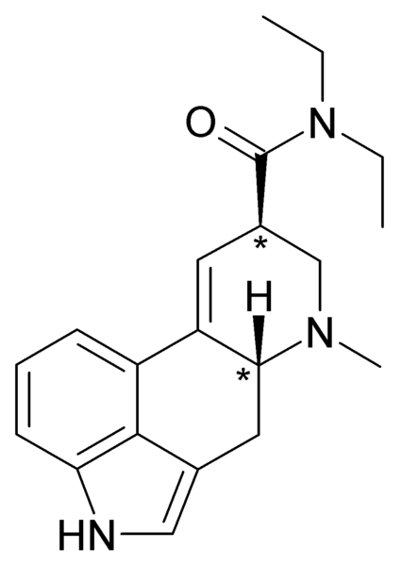
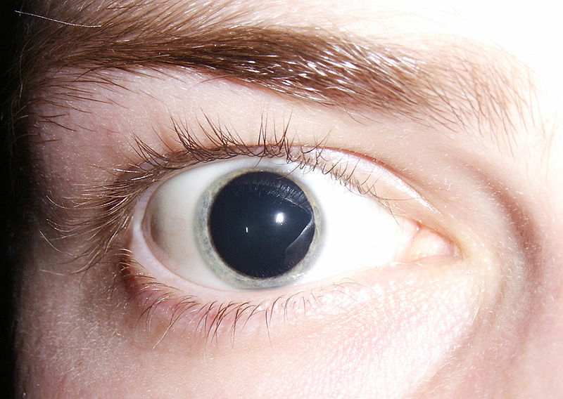
ЛСД (диетиламід лізергінової кислоти) — «еталонний» галюциноген. Його незвичайні психологічні ефекти, які включають появу малюнків при закритті очей, викривлене відчуття часу, геометричні фігури, що повільно рухаються, зробили його одним з найвідоміших галюциногенів.
Ефекти, що спостерігаються після прийняття ЛСД, сильно відрізняються у кожного індивіда. Це разюче залежить від того чи приймалися аналогічні психотропні речовини, психологічний та психічний стан людини у момент прийняття ЛСД, а також від дози. Реакції різних людей на однакову дозу речовини досить сильно відрізняється. Відомі випадки, коли при прийомі навіть занадто великих доз (15000мкг) видимий ефект не спостерігався. ЛСД-тріп може викликати тривале емоційне схвилювання, деколи це призводить до переоцінки дійсності, свого "я" і зміни світогляду загалом.
C20H25N3O

Slide 20
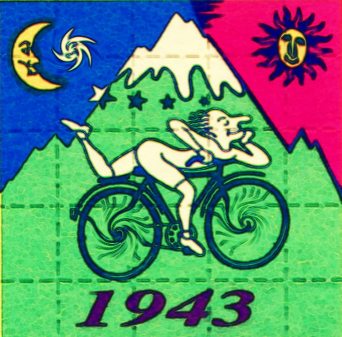
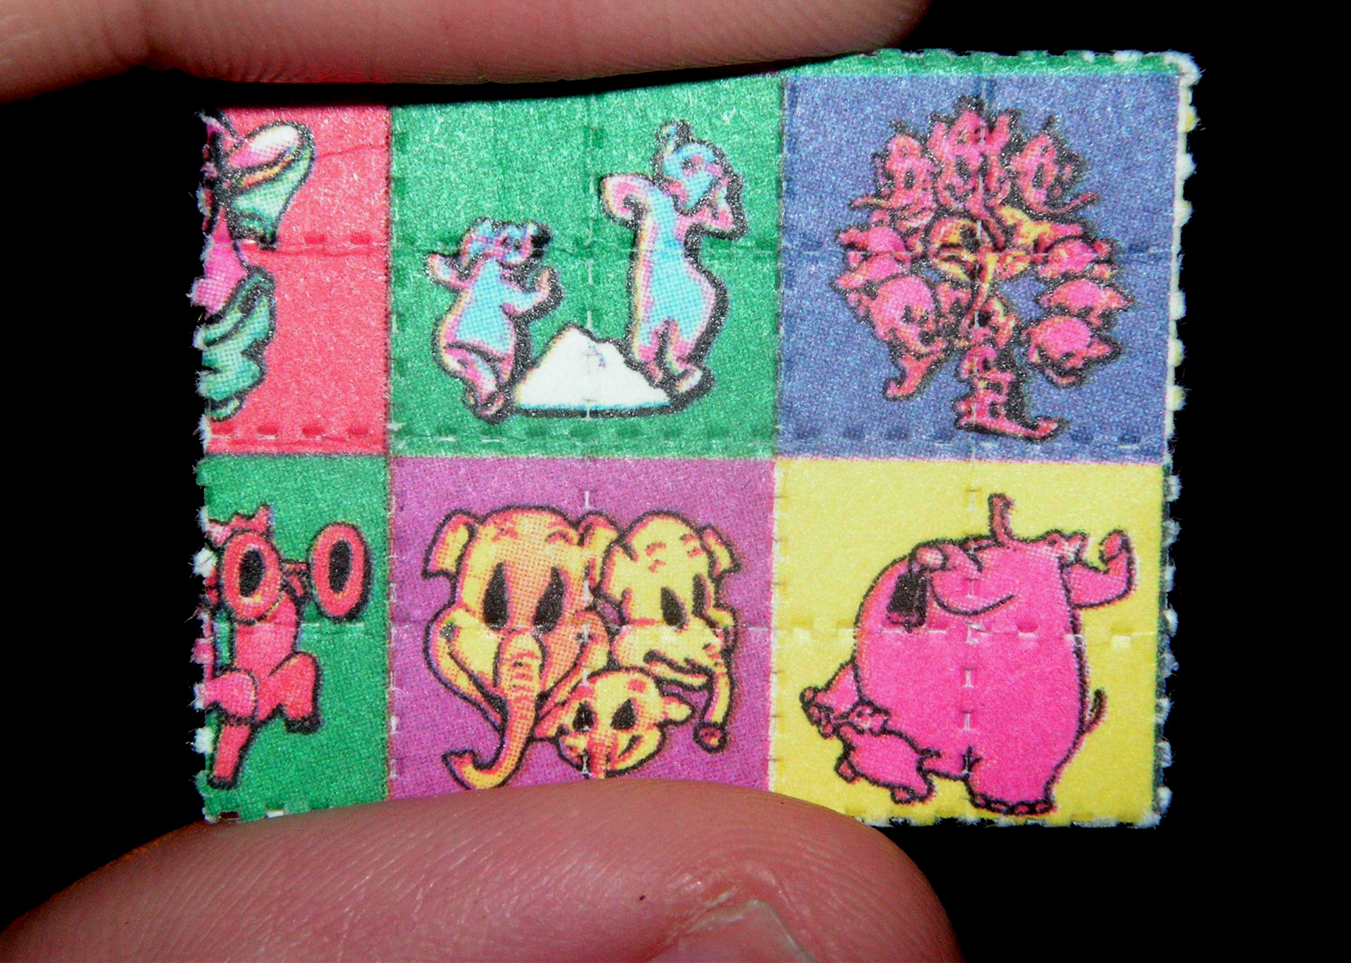
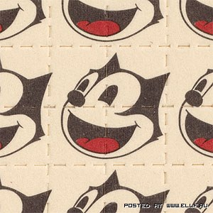
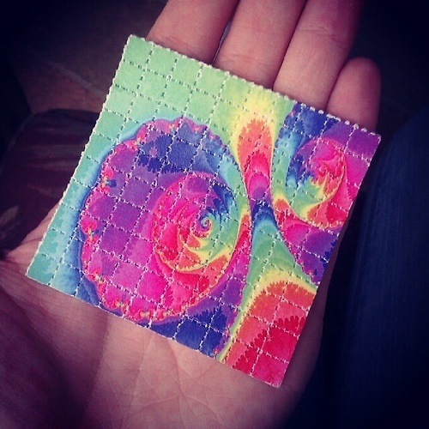
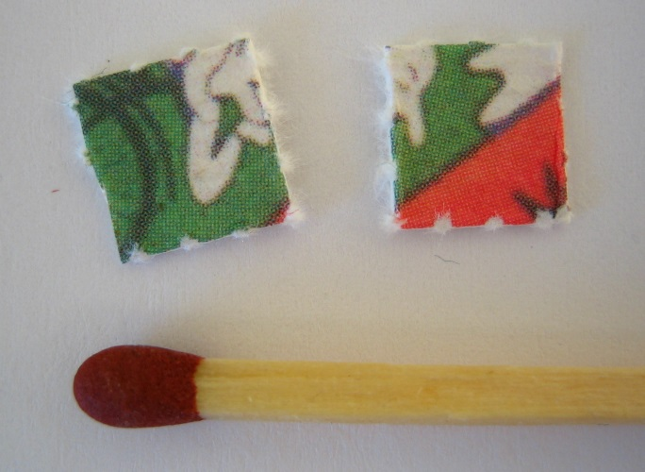
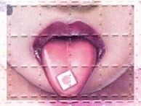

Slide 21
Маріхуана

Slide 22
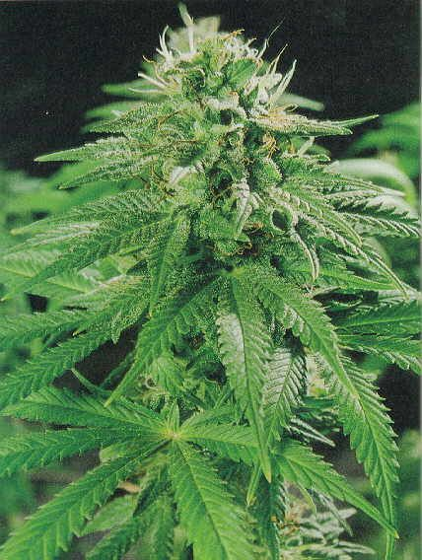
Вуличні назви: план, драп, марихуана, травка та інші. Містить в собі понад 400 різних хімічних сполук, що здатні викликати галюцинації. Найвідоміша з них — тетрагідраканнабінол (ТНС) — здатна відкладатися в жирових клітинах і залишатися в організмі на протязі місяця, негативно впливаючи на пам’ять та статеві органи.
Негативні наслідки вживання коноплі:
-Забруднення легень смолами, розвиток хронічного бронхіту та раку горла і легень.
-Підвищення артеріального тиску, сердечна аритмія.
-Враження функцій головного мозку (мислення, почуття, пам’ять).
-Порушення координації.
-Зниження статевих функцій у чоловіків та жінок.
-Поступове зниження насолоди від вживання, що веде до збільшення дози або переходу до інших наркотиків.
-Психологічна залежність.

Slide 23

